Slide 1
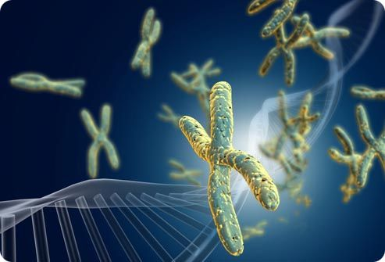
Методы исследований генетики человека.
Преподователь биологии Лысенкова О.В.

Slide 2
Генеалогический метод.
Разработан в 1865 году Ф. Гальтоном.
Задачи метода:
Определение наследственного характера признака.
Определение типа наследования.
Позволяет изучить сцепленное наследование.

Slide 3
Изучение родословной позволило выяснить, что мутация, вызывающая гемофилию в царских семьях впервые возникла у королевы Виктории в Англии.

Slide 4
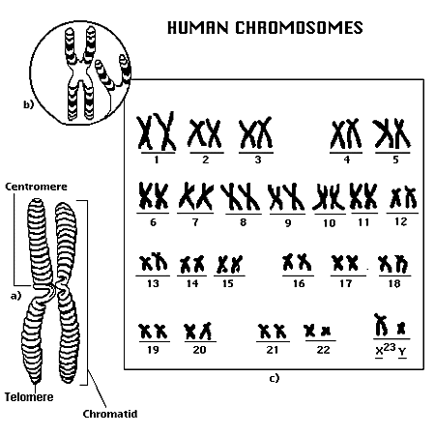
Цитогенетический метод.
Изучение структуры и числа хромосом.

Slide 5
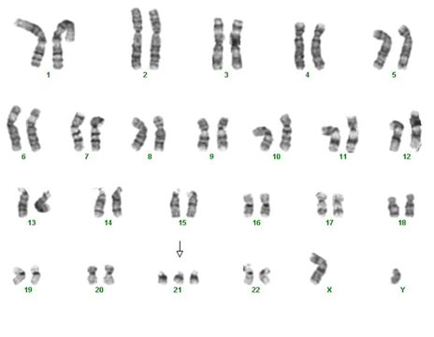
Хромосомные заболевания.
Синдром Дауна ( трисомия по 21 хромосоме)

Slide 6
Синдром Дауна возникает в результате генетической аномалии. Впервые признаки людей с синдромом Дауна описал в 1866 году английский врач Джон Лэнгдон Даун,чье имя и послужило названием для данного синдрома.
Синдром возникает из-за процесса расхождения хромосом при образовании гамет, в результате чего ребенок получает от матери (в 90% случаев) или от отца (в 10% случаев) лишнюю 21-ю хромосому. У большинства больных синдромом Дауна имеется три 21-х хромосомы вместо положенных двух; в 58% случаев аномалия связана с присутствием не целой лишней хромосомы, а ее фрагментов.
Из характерных внешних признаков синдрома отмечают плоское лицо с раскосыми глазами, широкими губами, широким плоским языком. Голова круглая, скошенный узкий лоб, ушные раковины уменьшены с приросшей мочкой, глаза с пятнистой радужной оболочкой. Волосы на голове мягкие, редкие, прямые с низкой линией роста на шее. Для людей с синдромом Дауна характерны изменения конечностей – укорочение и расширение кистей и стоп. Неправильный рост зубов, высокое небо, изменения со стороны внутренних органов, особенно пищевого канала и сердца.

Slide 7
Синдром Патау (трисомия по 13 хромосоме)
Трисомия 13 впервые была описана Томасом Бартолини в 1657 году, но хромосомный характер заболевания был установлен д-ром Клаусом Патау в 1960 году. Болезнь названа на его честь. Синдром Патау был также описан у племен одного тихоокеанского острова. Считалось, что эти случаи были вызваны радиацией от испытаний атомных бомб. В Англии и Уэльсе в течение 2008-09 гг. было диагностировано 172 случая синдрома Патау (трисомия 13), из которых 91% диагнозов был установлен пренатально. Из которых: 111закончились абортами, 14 случаев рождения мертвого ребенка / выкидыша / гибели плода, 30 результатов остались неизвестными и 17 детей были рождены живыми. Более 80% детей с синдромом Патау умирают в течение первого месяца жизни.

Slide 8
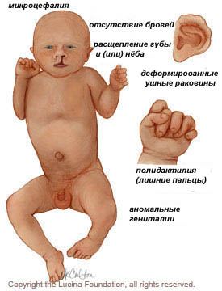
ПОРОКИ РАЗВИТИЯ
Нервная система: - отклонения психического и моторного развития; - микроцефалия; - голопрозэнцефалия (нарушение формирования полушарий мозга); - структурные дефекты глаз, в том числе микрофтальмия, аномалия Питерса, катаракта, колоб, дисплазия или отслоение сетчатки, сенсорный нистагм, пробковая потерю зрения и гипоплазия зрительного нерва; - менингомиелоцеле (спинномозговой дефект) Костно-мышечные и кожные: - полидактилия («лишние пальцы») - низко посаженные и деформированные ушные раковины; - выступающая пятка; - деформация ноги, стопа выглядит как качеля; - омфалоцеле (брюшной дефект, пупочная грыжа); - аномальный вид кисти; - перекрытие пальцами большого пальца; - врожденное отсутствие кожи (отсутствуют участки кожи / волос); - волчья пасть, заячья губа (расщепление неба). Урогенитальные: - аномальные гениталии; - дефекты почек. Другие: - пороки сердца (дефект межжелудочковой перегородки); - одна пуповинная артерия.

Slide 9
Синдром Эдварса(трисомия по 18 хромосоме)
Синдром Эдвардса был назван в честь доктора Джона Эдварда, который в 1960 году описал первые случаи и зафиксировал закономерность развития симптомов.
Большинство детей с данной патологией умирают еще на стадии эмбрионального развития, это происходит в 60 % случаев. Распространенность синдрома Эдвардса в среднем составляет 1:3000—1:8000 случаев. Около 80 процентов пострадавших составляют женщины.

Slide 10
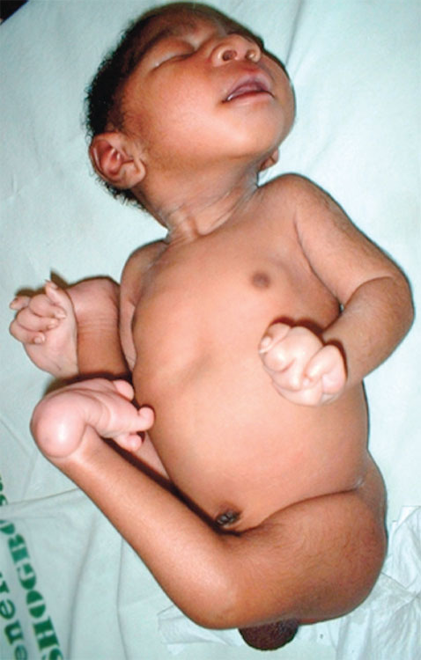
ПОРОКИ РАЗВИТИЯ
Низкий вес при рождении независимо от срока беременности;
Характерные изменения головы: деформированный маленький череп, маленький лоб и рот, суженные глаза, неправильной формы уши и др.;
Микрогнатия (дефекты верхней и нижней челюстей). Форма лица искажена, сформирован неправильный привкус;
«Волчья пасть» и «заячья губа». Расщелины встречаются не у всех детей;
Множественные пороки развития сердечно-сосудистой, мочевыводящей и пищеварительной систем;
Нарушение рефлекса сосания и глотания (возникают большие сложности с кормлением);
Пороки развития опорно-двигательного аппарата (косолапость, сращение пальцев на ногах);
Практически полное отсутствие физического и умственного развития.

Slide 11
Трисомии по половым хромосомам.

Slide 12
Синдром Клайнфельтера — это генетическое заболевание у лиц мужского пола, в основе которого лежит генетически обусловленный дефицит тестостерона. Развивается в результате удвоения в формирующемся плоде одного из важнейших носителей генетической информации (половой хромосомы). В результате таких нарушений в половом наборе генетической информации женские гены преобладают над мужскими генами, что определяет симптомы заболевания. Часто своевременно не удается поставить диагноз, что ведет в дальнейшем к более тяжелому течению заболевания. Заболевание ведет к бесплодию, поэтому из поколения в поколение не передается.

Slide 13
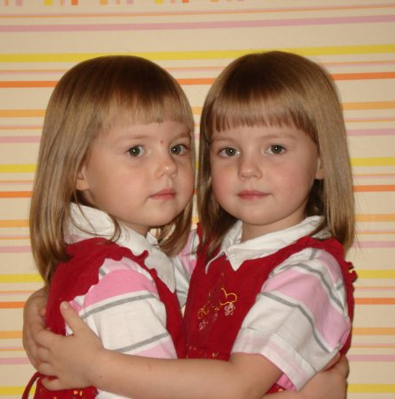
Близнецовый метод.
В 1876 году Ф. Гальтон предложил использовать метод анализа близнецов для разграничения роли наследственности и среды на развитие различных признаков у человека (ввел понятие «воспитание» и «природа»).

Slide 14
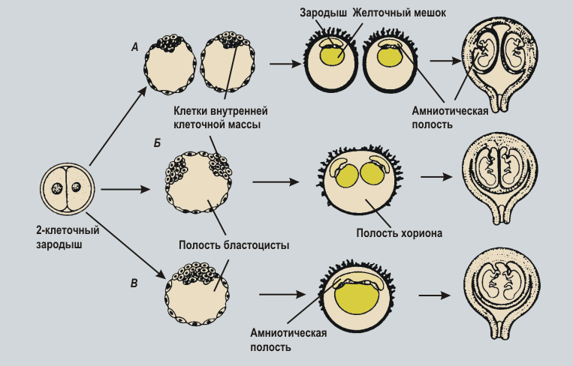
Виды однояйцовых близнецов.

Slide 16
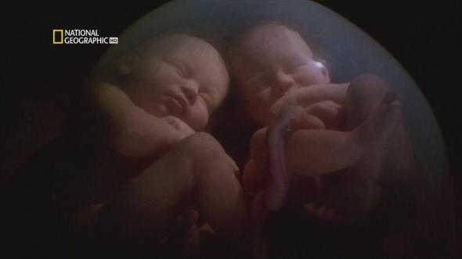

Slide 18
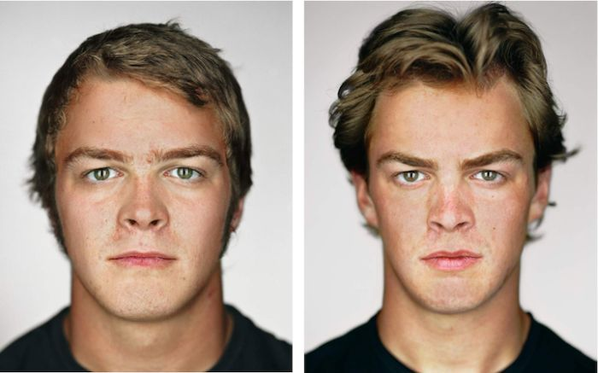

Slide 19
Сиамские близнецы.
Сиа́мские близнецы́ — это однояйцовые близнецы, которые не полностью разделились в эмбриональном периоде развития и имеют общие части тела или внутренние органы. Обычно оплодотворенная яйцеклетка делится на шестой день после зачатия. Сиамские близнецы образуются, если яйцеклетка делится очень поздно, через 14-15 дней после оплодотворения. К этому времени клетки зародыша специализируются так, что полное разделение близнецов в утробе матери становится невозможным. Вероятность рождения сиамских близнецов составляет примерно один случай на 200 000 родов. Около половины сиамских близнецов рождаются мёртвыми. Результирующий уровень выживания младенцев 5—25 %. Чаще сиамские близнецы имеют женский пол (70—75 % случаев).

Slide 20
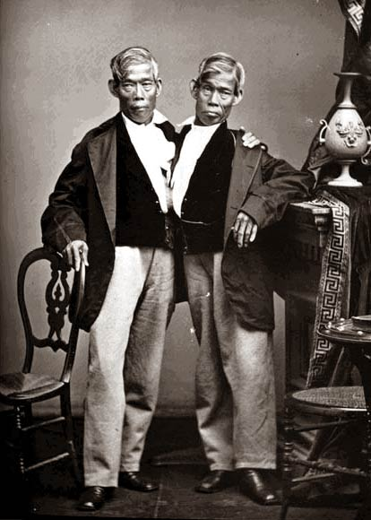
Возможно, наиболее знаменитой парой близнецов были китайцы Чанг и Энг Банкеры (1811—1874), родившиеся в Сиаме (современный Таиланд).
Много лет они гастролировали с цирком под прозвищем «Сиамские близнецы», таким образом закрепив это название за всеми подобными случаями. Чанг и Энг имели сросшиеся хрящи грудной клетки (так называемые близнецы-ксифопаги). В современных условиях их могли бы легко разделить. Они умерли в январе 1874, когда Чанг первым скончался от пневмонии, Энг в это время спал. Обнаружив своего брата мертвым, Энг скончался, хотя он был здоров.

Slide 23
Медико-генетическое консультирование.
Цель: Предупреждение рождения ребенка с тяжелыми наследственными заболеваниями.
Работают во всех крупных городах России.
ЭТАПЫ:
Изучение родословной.
Консультирование: врач прогнозирует вероятность рождения больного ребенка.
Официальное заключение, с рекомендациями врача.

Slide 25
Пренатальная диагностика.
Она использует и ультразвуковую диагностику (УЗИ), и оперативную технику и лабораторные методы(цитогенетические, биохимические, молекулярно-генетические). Пренатальная диагностика имеет исключительно важное значение при медико-генетическом консультировании, поскольку она позволяет перейти от вероятного к однозначному прогнозированию здоровья ребенка в семьях с генетическими осложнениями.

Slide 26
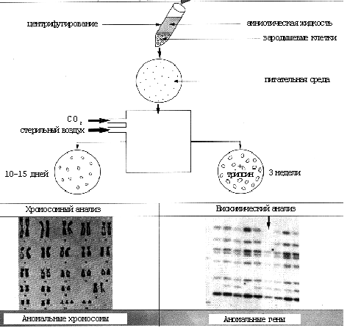

Slide 27
Литература.
Приходченко Н.Н., Шкурат Т.П. Основы генетики человека: Уч. пос. Ростов н/Д, «Феникс», 1997. – 368 с.
2. http://downsideup.org/ru/chto-takoe-sindrom-dauna
3. http://vse-pro-geny.ru/ru_disease_7_Syndrom-Patau_%D0%A1%D0%B8%D0%BD%D0%B4%D1%80%D0%BE%D0%BC-%D0%9F%D0%B0%D1%82%D0%B0%D1%83.html
4. http://baby-calendar.ru/vrozhdennye-poroki/sindrom-edvardsa/
5.http://lookmedbook.ru/disease/sindrom-klaynfeltera/male
6.http://ru.wikipedia.org/wiki/%D0%A1%D0%B8%D0%B0%D0%BC%D1%81%D0%BA%D0%B8%D0%B5_%D0%B1%D0%BB%D0%B8%D0%B7%D0%BD%D0%B5%D1%86%D1%8B
7.http://anomalshina.ru/view_post.php?id=25

